Slide 1
Циклограмма работы учителей естественно-научного цикла при подготовке к ЕГЭ
Подготовила учитель биологии
Чубайкина Татьяна Петровна

Slide 2
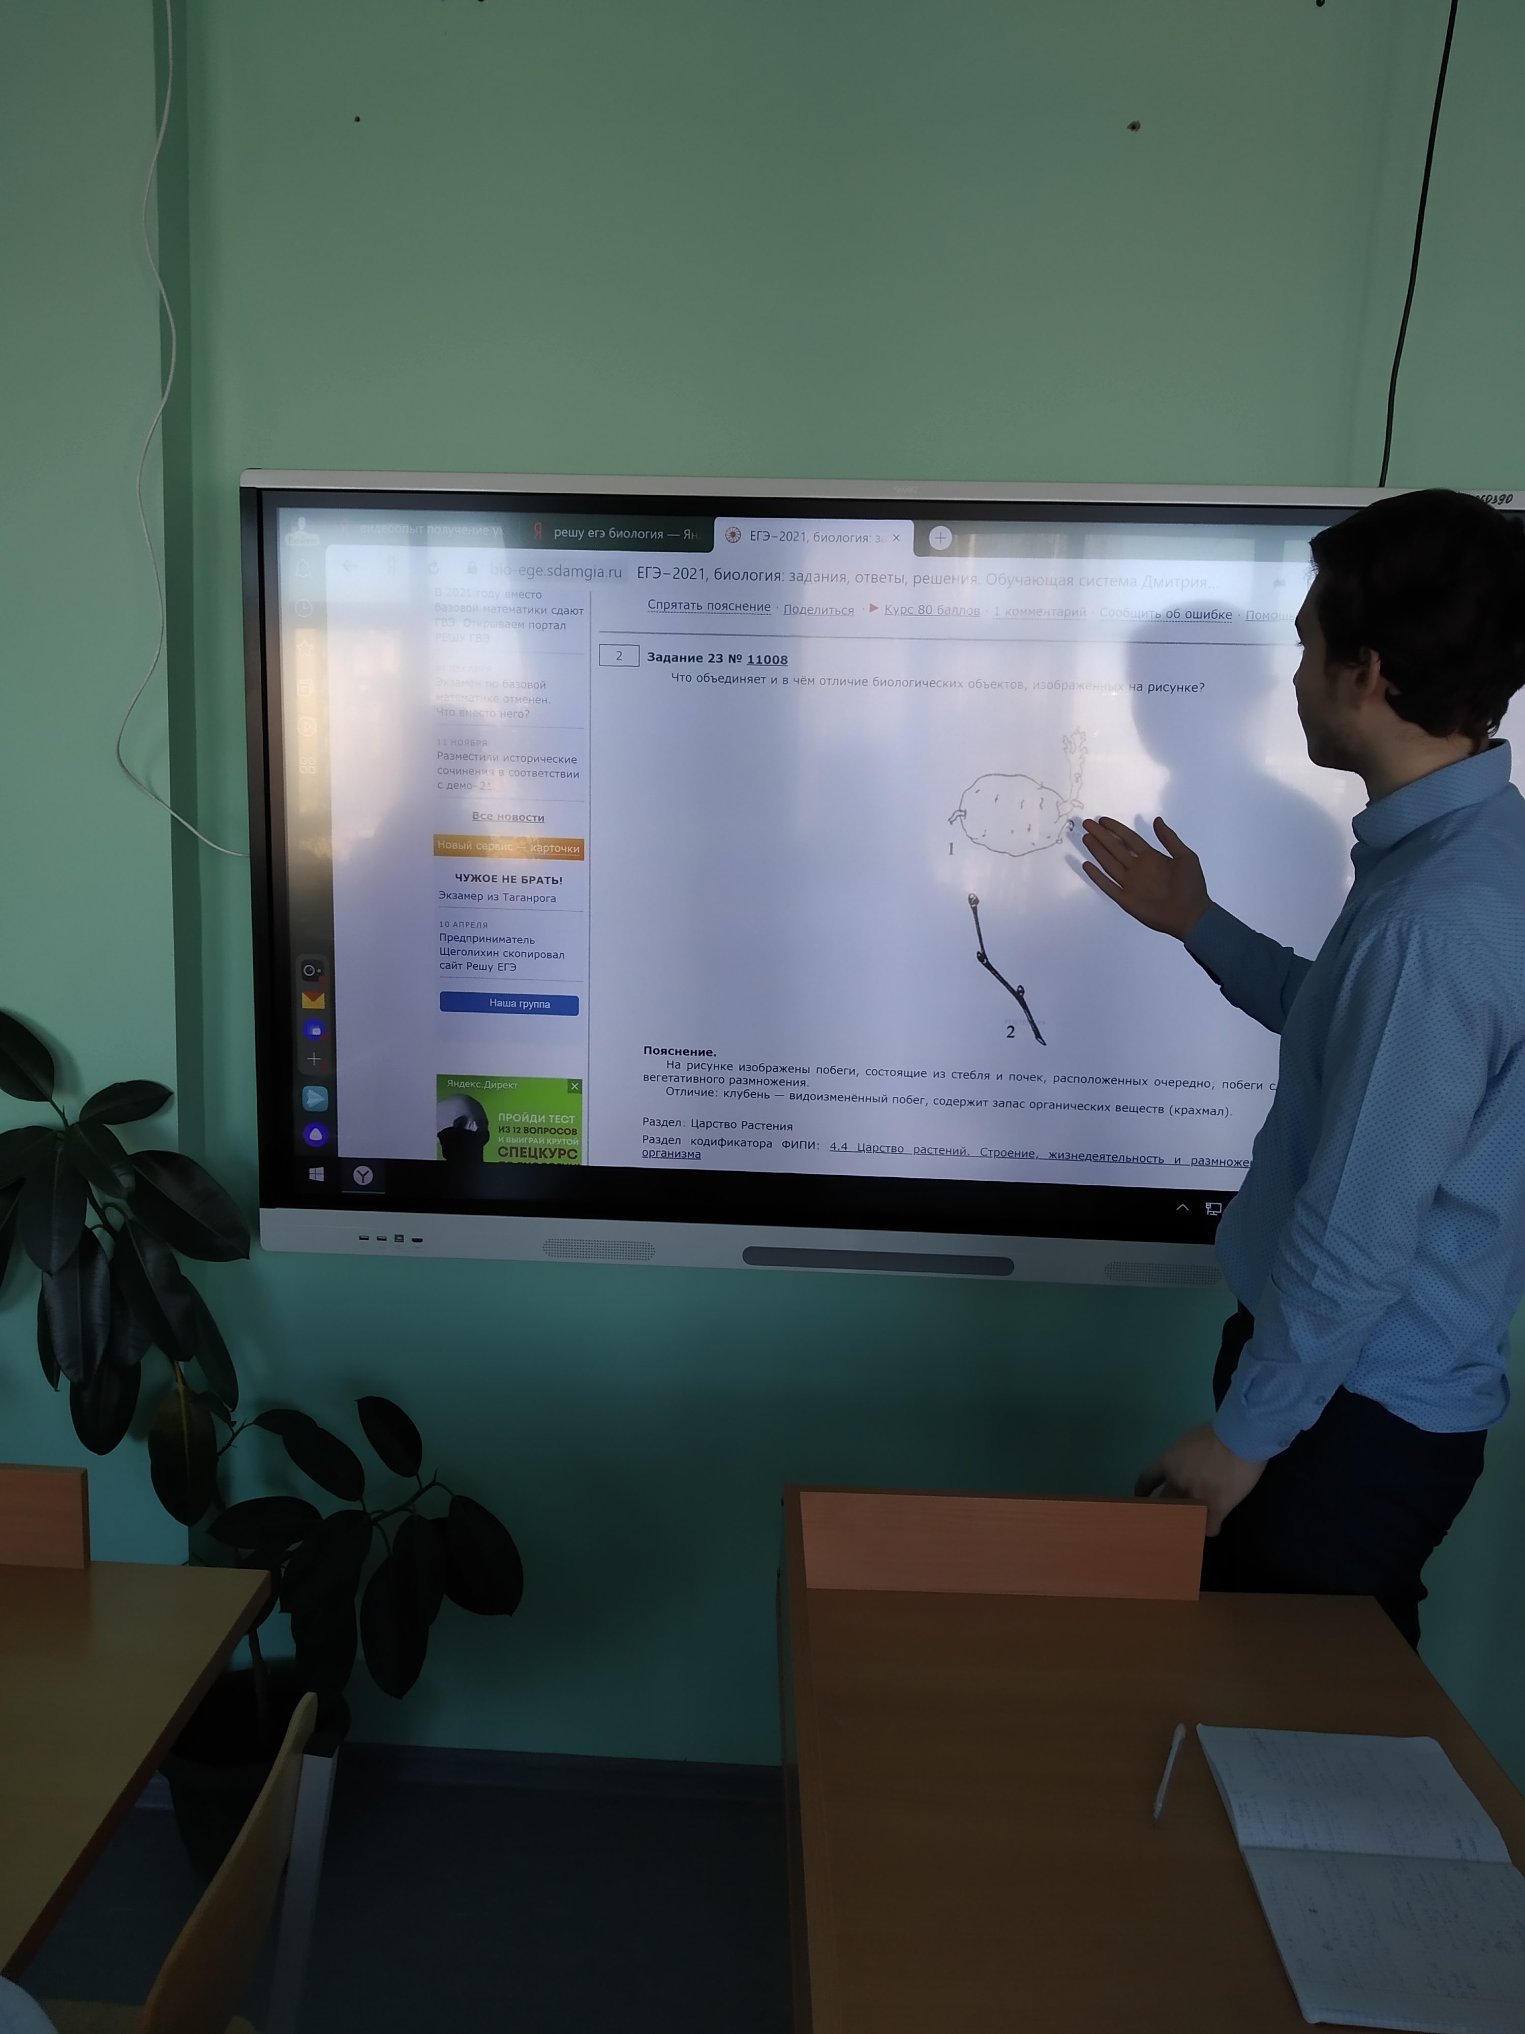
Подготовка к ЕГЭ по биологии

Slide 3
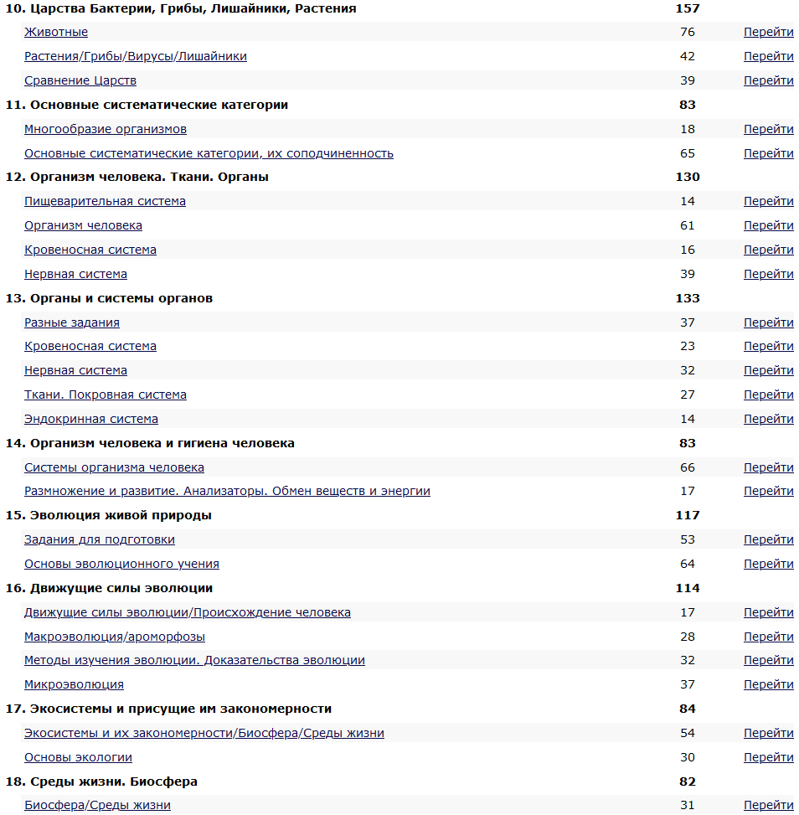
. Знакомство к каталогом заданий на сайте «Решу ЕГЭ»

Slide 4
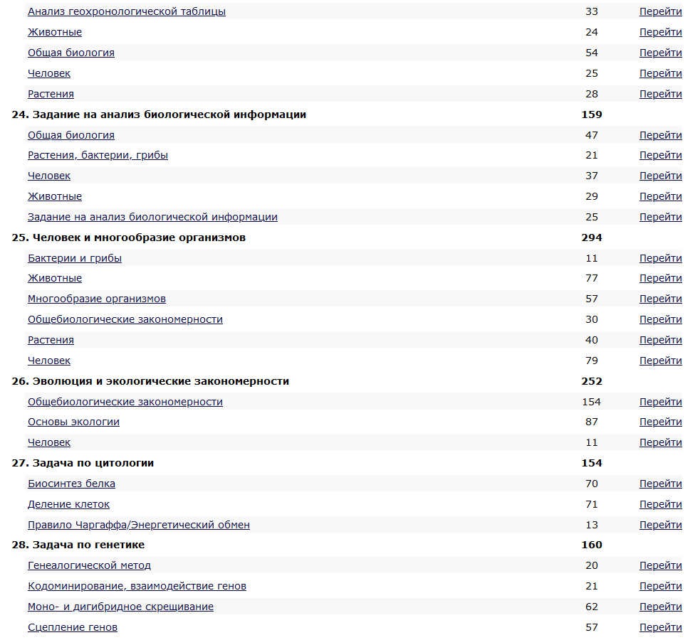
Знакомство к каталогом заданий на сайте «Решу ЕГЭ»

Slide 5
Лекции по биологии 5-6 класс

Slide 6
После изучении ботаники, открываем в каталоге заданий тему «Растения»

Slide 7
После изучении ботаники, открываем в каталоге заданий тему «Растения»

Slide 8
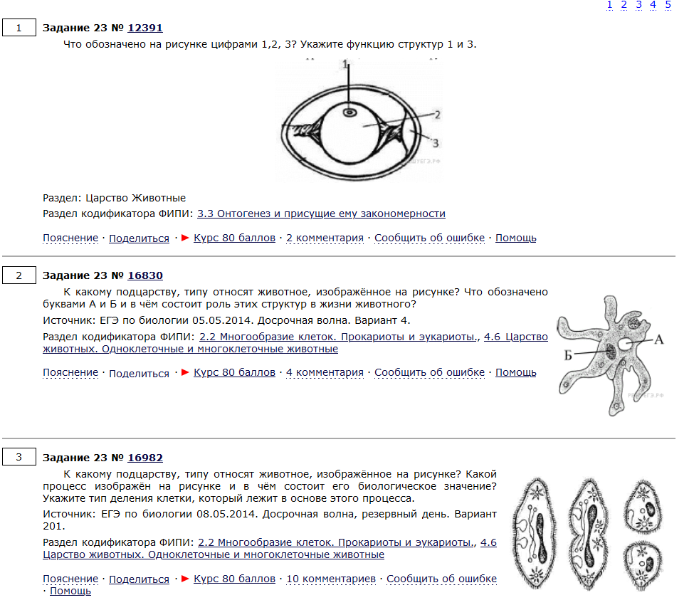
Подготовка по зоологии
Использую при подготовке лекции и тесты «Решу ЕГЭ»

Slide 9
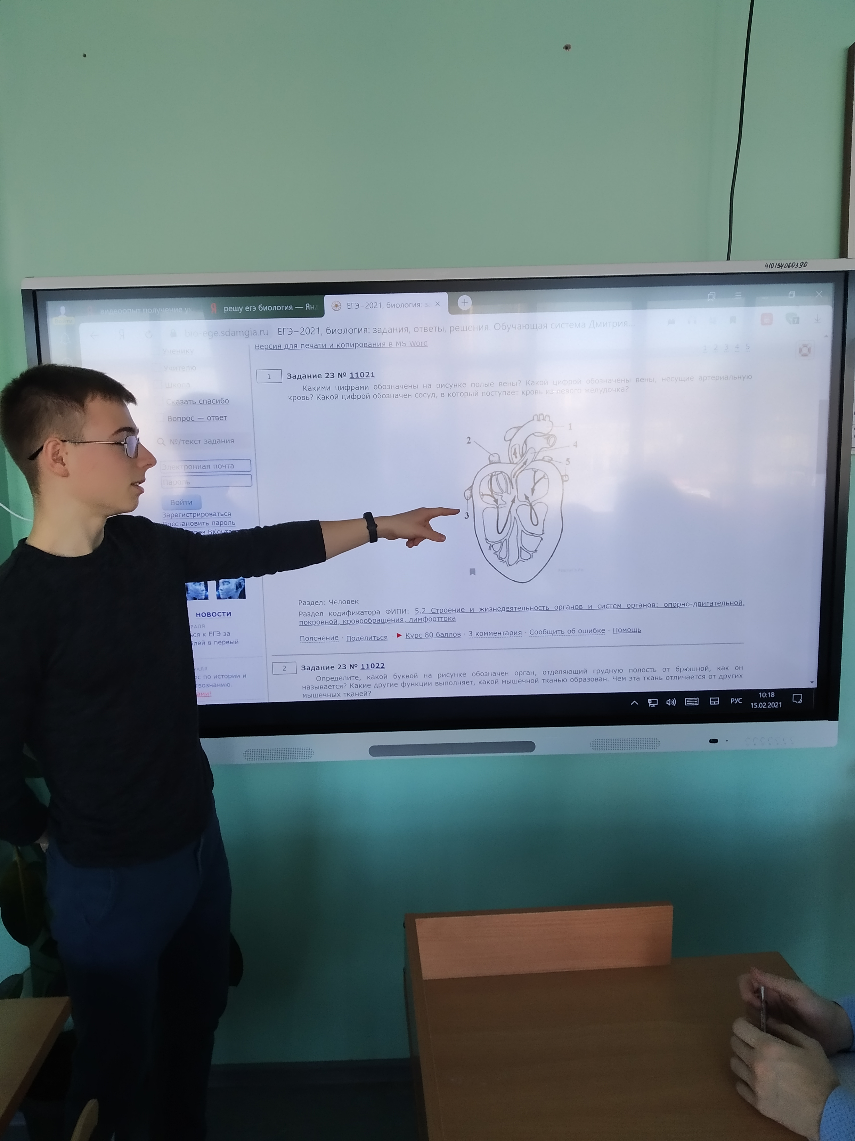
Подготовка по разделу «Человек»
При подготовке использую учебник, лекции и тесты с сайта «решу ЕГЭ»

Slide 10
Подготовка по разделу «Общая биология»

Slide 11
Подготовка по разделу «Общая биология»

Slide 12
Подготовка по разделу «Общая биология»

Slide 13
Спасибо за внимание!

